Slide 1
“땅따먹기” 놀이
Flick the eraser game/
Occupy the spaces game

Slide 2
Instructions for teacher:
Number of students: 4 students per game board
2 students are a team (so you will have 1 team vs. the other)
Materials
-1 printout of the game board per 4 students
-Each team should have 1 erase, or game piece

Slide 3
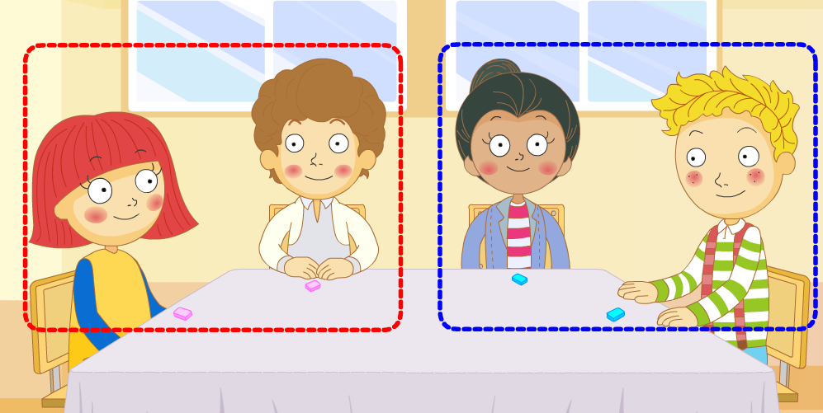
Make groups of 4. You and your partner are one team.
네 명이 한 모둠이 되어, 두 명씩 한 편을 이룬다.

Slide 4
Put the board in the middle of the desk. Then do rock, paper, scissors to decide the order and take turns.
교사가 나누어 준 말판을 책상 중앙에 놓고, 가위바위보를 해서 순서를 정한다.

Slide 5
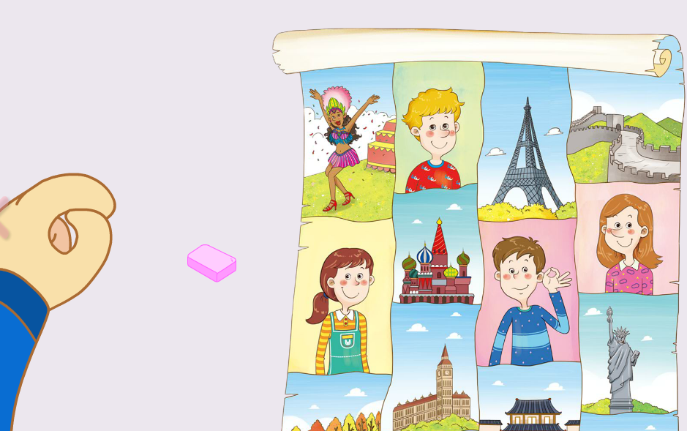
Listen to what the teacher says, and then try to flick an eraser toward the vocabulary I say.
교사의 말을 듣고, 이긴 팀에서는 말판에서 교사가 말하는 그림을 찾아 지우개를 튕긴다.

Slide 6
If it lands on the correct spot, then you can occupy that space and put your team’s mark on it. If your eraser lands on another space, you can’t occupy it.
올바른 칸에 지우개가 도달하면 해당 칸에 자신의 팀 표시를 한다. 교사가 말한 내용과 다른 칸에 도달하면 칸을 차지할 수 없다.

Slide 7
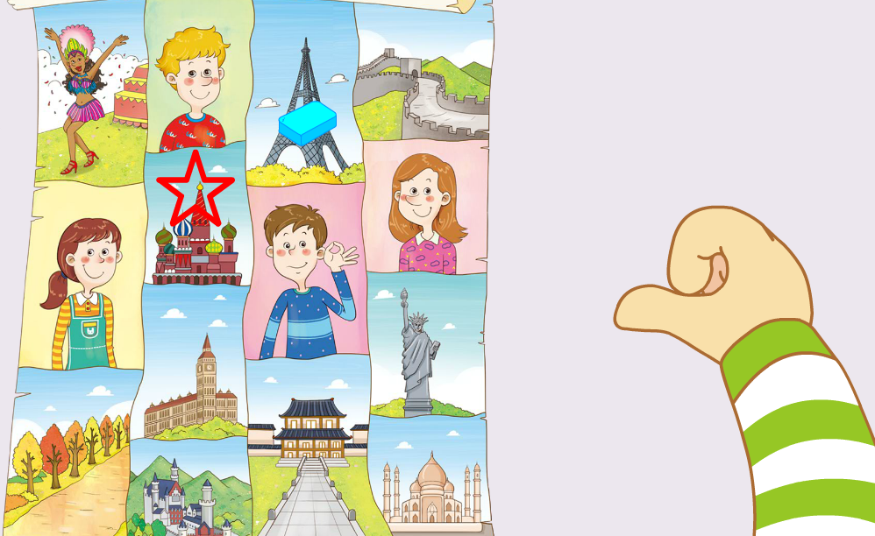
Take turns flicking the eraser until it lands on the correct space. Keep playing until all the spaces are occupied.
순서를 바꾸어 놀이를 반복한다. 모든 칸을 다 차지할 때까지 놀이를 계속한다.

Slide 8
The winner is the team that occupies the most spaces.
더 많은 칸을 차지한 팀이 이긴다.

